Slide 1
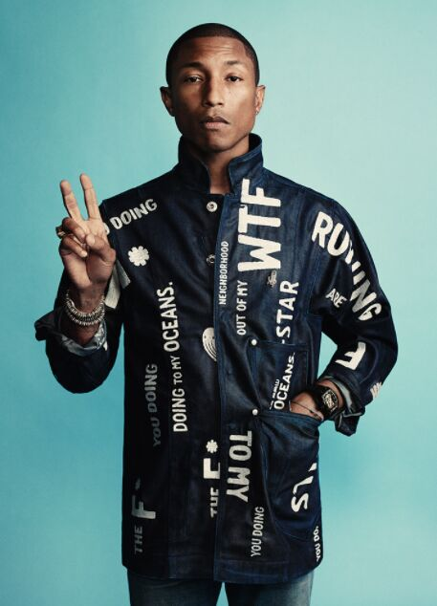
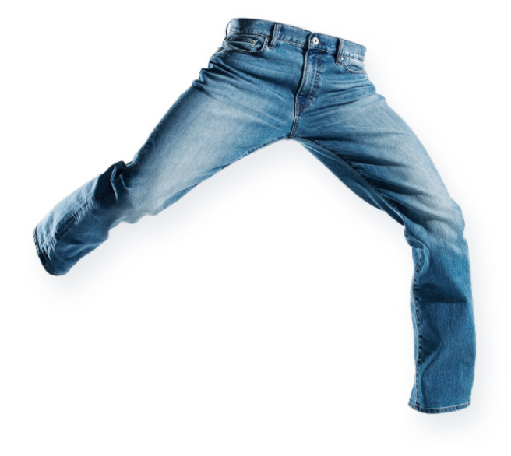
ANA GILJACA, SABRI MULLER EN ZOË BAKX
DE OPDRACHT
ENQUETE
CONCLUSIE

Slide 2
DE OPDRACHT
NICO DE JONG
Marketing & Sales Manager
ZOEK UIT WAT DE DOELGROEP VAN 15/20 JAAR VAN JEANS, EN IN HET SPECIEFIEKE G-STAR JEANS VINDT.
ONDERZOEKS- OPDRACHT.

Slide 3
JEANS
DE SHOP-GEWOONTES VAN JONGEREN...
VROUW
MAN
MAN
32.3%
DEELNAME AAN DE ENQUÊTE
VROUW
67.7%
HOEVEEL GELD BESTEED JE MAANDELIJKS AAN KLEDING?
120+
7.7%
0/20
17.9%
100/120
6.2%
80/100
8.7%
60/80
11.8%
20/40
32.8%
40/60
14.9%
HOEVEEL GELD BESTEED JE AAN JEANS ?
50+
14.4%
0/30
48.7%
30/50
36.9%

Slide 4
BELANGRIJKE KENMERKEN AAN JEANS VOLGENS DE JONGEREN:
KLEUR
24.7%
KWALITEIT
30.8%
MERK
4.2%
PASVORM
38.5%
HOE KOOP JE DE JEANS?
800%
600%
400%
200%
0%
winkel
online, via de tablet
online, via de computer
online, via de smartphone
HOE ZIEN DE JONGEREN HET BEDRIJF G-STAR RAW ?
TRENDY
STOER
DUURZAAM

Slide 5
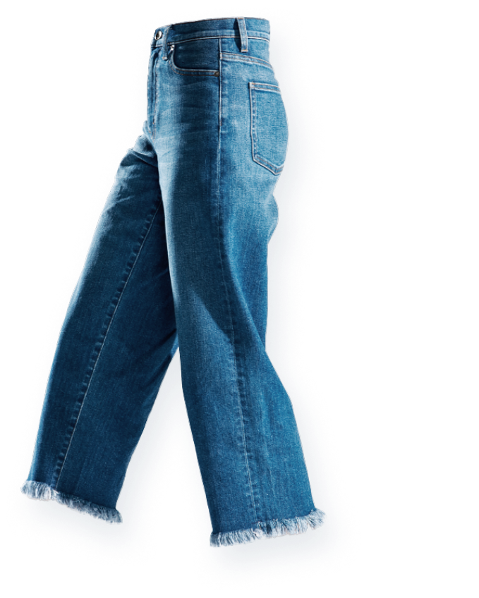
WAAR KEN JE G-STAR VAN?
OUTLET OSDORP
SNELWEG
PHARREL WILLIAMS
MAX VERSTAPPEN
OPMERKINGEN OVER G-STAR!
HEEFT MEER MEDIA POPULARITEIT NODIG
GASTVRIJHEID
ERG OVERZICHTELIJK
FANTASTISCH
EEN BEETJE TE DUUR

Slide 6
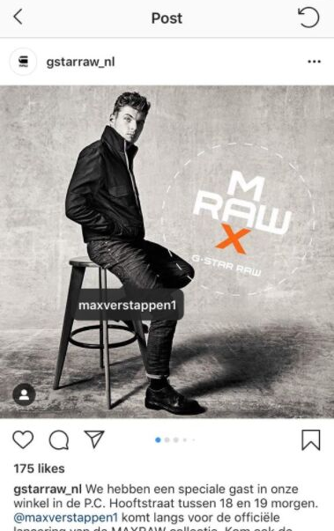
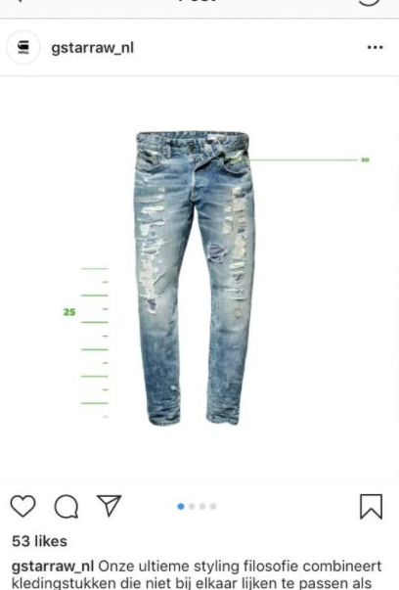
DE CONCLUSIE
DUURZAAM BEELD = KLIMAAT VERANDERING
MEER SOCIAL MEDIA GEBRUIK TOEPASSEN
"TEENAGER" LIJN
WINKELEN IN WINKELS POPULAIR

